Slide 1

Інтелектуальна розминка

Slide 2

Що таке клімат?

Slide 3
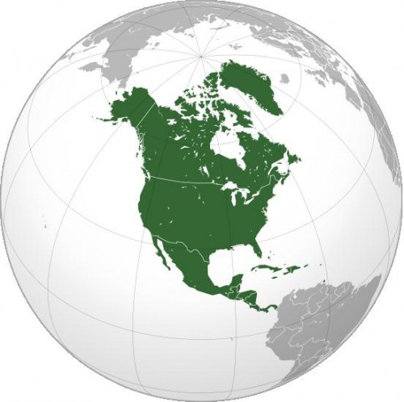
Назвіть кліматотвірні чинники.

Slide 4
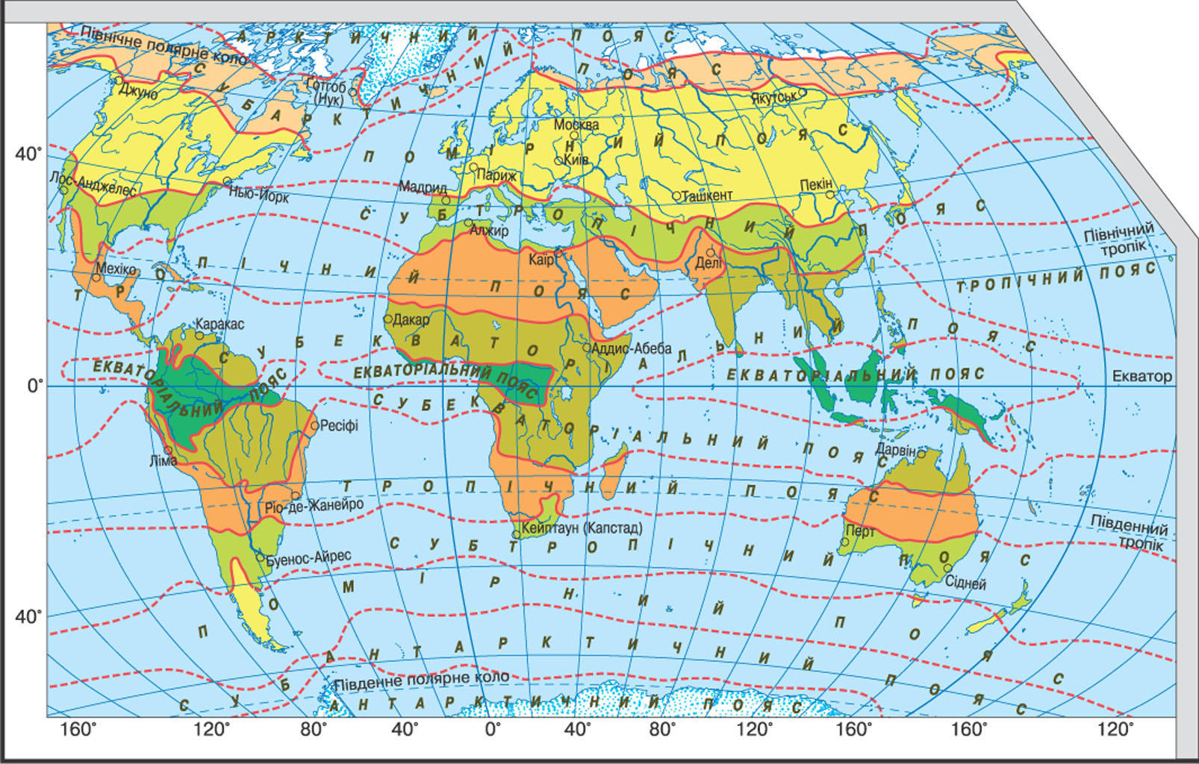
Що таке географічний пояс?

Slide 5
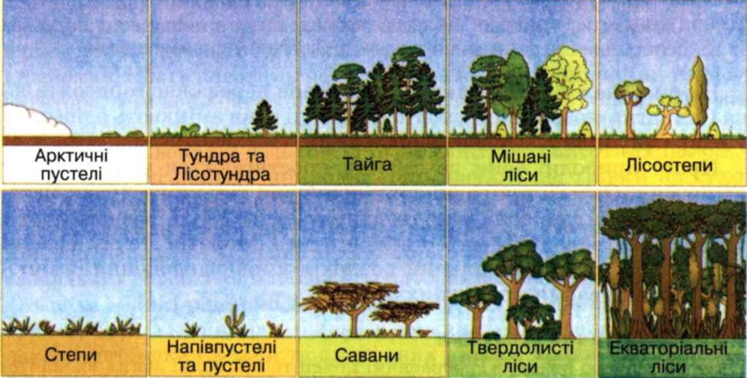
Що таке природна зона?

Slide 6
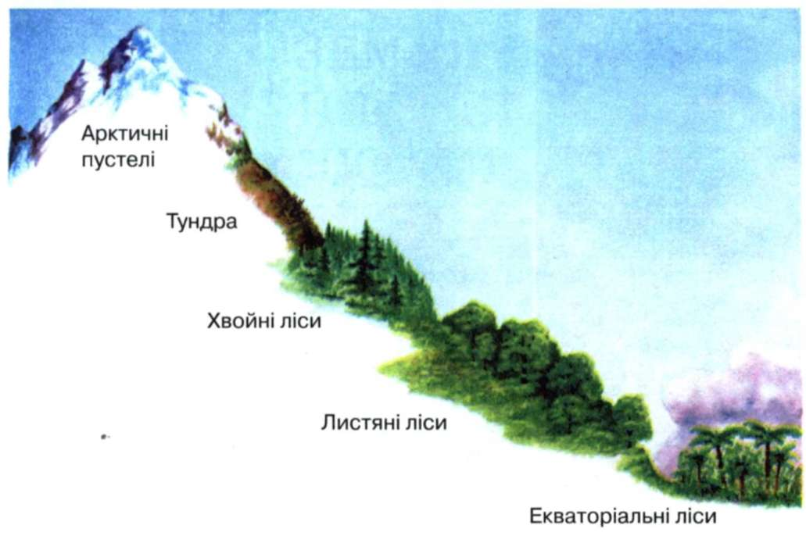
Висотна поясність, що це?

Slide 7
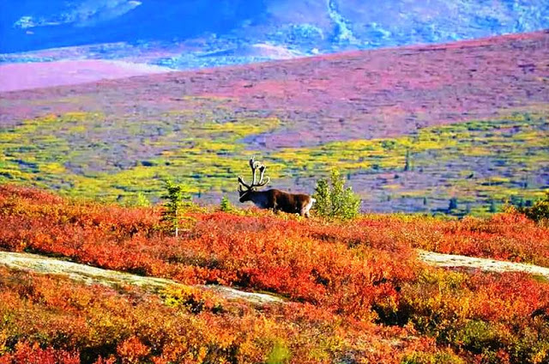
Що таке географічна зональність?

Slide 8

ГАРНОГО НАСТРОЮ!

